Slide 1
Ako sa dá vyrásť z dlhu či nezamestnanosti
Šance pre Slovensko
Ekonomická konferencia SDKÚ
Bratislava
16.9.2013
Eugen Jurzyca, INEKO

Slide 2
Obsah prezentácie
Situácia: Nezamestnanosť a rast verejného dlhu patria medzi najväčšie problémy Slovenska. SR patrí dlhodobo ku krajinám s nadpriemernou mierou nezamestnanosti v EÚ, verejný dlh narástol od roku 2008 približne na dvojnásobok a dlhodobý výhľad je hrozivý.
Aktuálna reakcia spoločnosti: Krajina (podobne ako iné) sa spolieha na hospodársky rast, ktorý by mal oba problémy vyriešiť. Nezamestnanosť by navyše malo vyriešiť aj zreformované školstvo.
Komentár k reakcii (rast): Hospodársky rast môže byť „riešením“ oboch problémov iba krátkodobo, zásadné zmeny v školstve pomôcť môžu. Ale iné a ani tie nie rozhodujúcou mierou.
Odporúčania (konsolidačné)
Komentár k reakcii (školstvo)
Odporúčania (školstvo)
Záver

Slide 3
Situácia

Slide 4
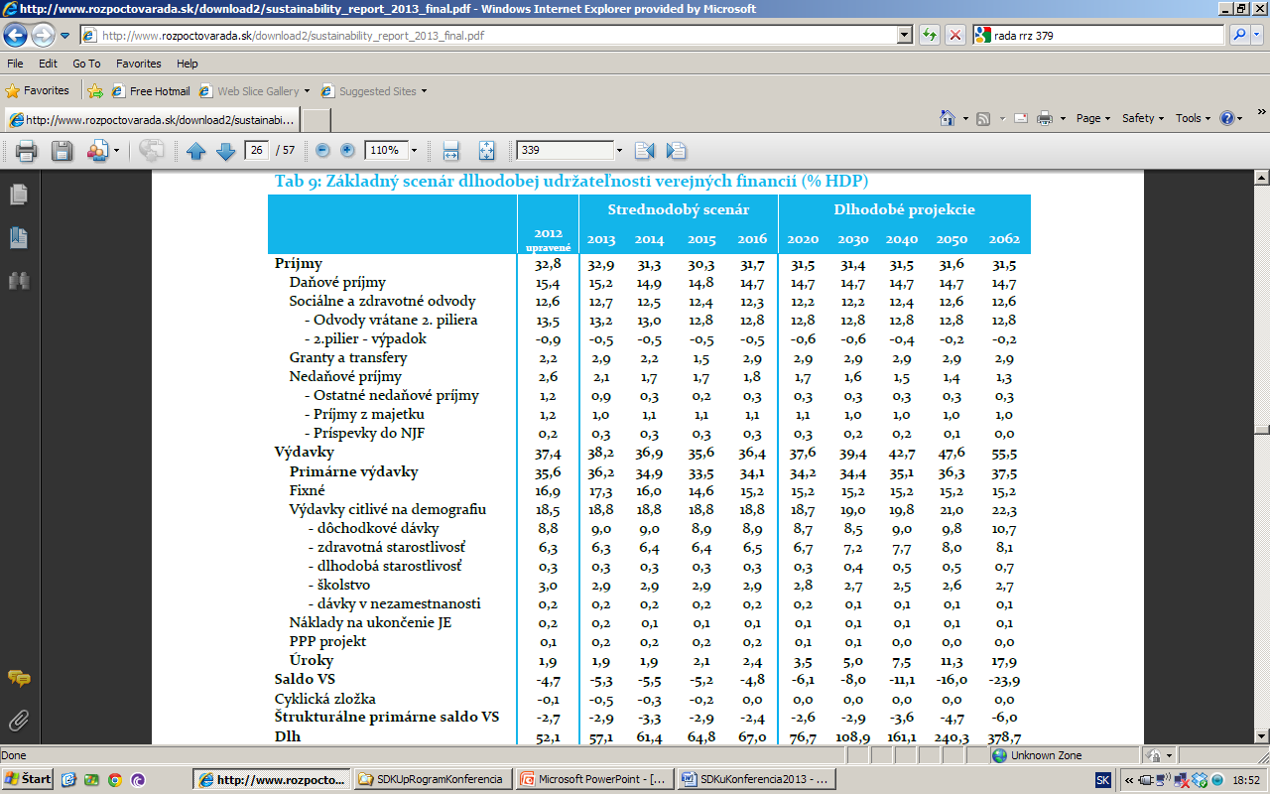
Podľa základného scenára RRZ hrozí SR dlh 379% HDP v roku 2062

Slide 5
Aktuálna reakcia spoločnosti

Slide 6
Slovensko sa spolieha na hospodársky rast:
Čiže spoliehate sa, že vyrastiete z deficitu?
Predseda vlády SR (podobné citáty v EÚ sú bežné)
To je otázka samozrejme že hospodársky rast keď ide hore, tak máte menšie problémy s deficitom.
...
My považujeme práve hospodársky rast za niečo, čo môže významne pomôcť v boji proti nezamestnanosti, čo nám môže významne pomôcť pri vytváraní nových pracovných miest.
...
To čo robí Európa jediné možné riešenie na boj proti nezamestnanosti mladých ľudí a nezamestnanosti ako takej, všetci dobre vieme, že problém s nezamestnanosťou prestane vtedy, keď začne opäť v Európe hospodársky rast.
Čiže vnímajme to ako kombináciu na jednej strane boje o každé jedno pracovné miesto, s opatreniami, ktoré majú podporovať hospodársky rast do budúcnosti, bez hospodárskeho rastu nikdy nevyriešime nezamestnanosť.

Slide 7
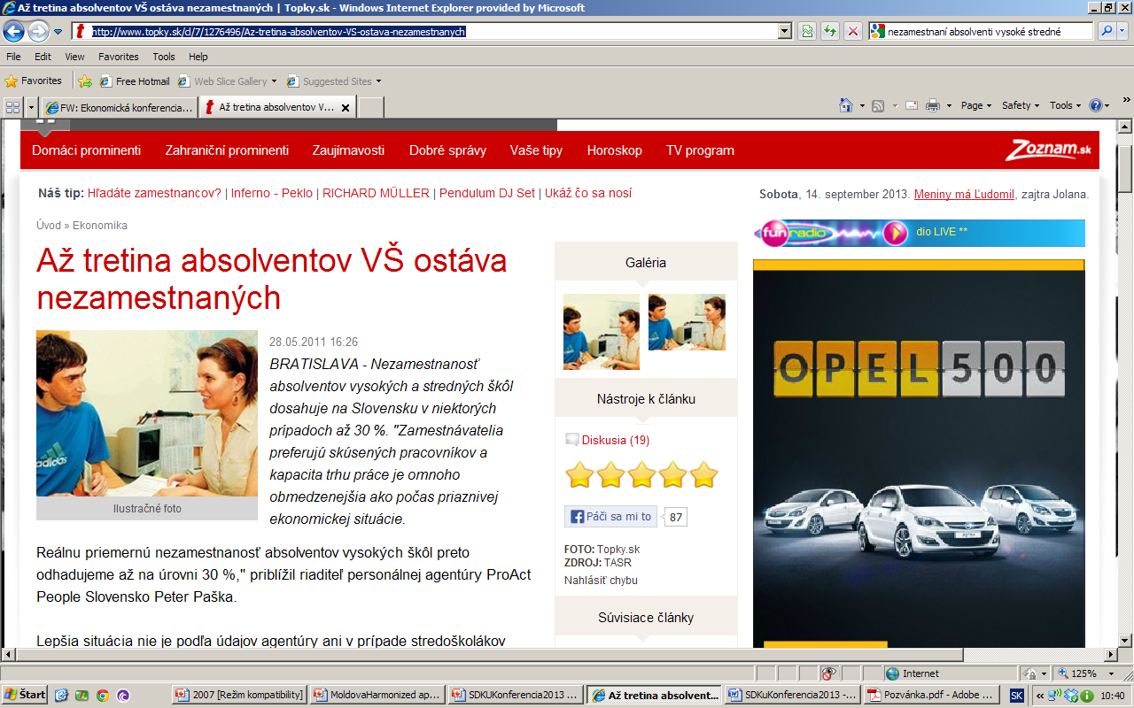
http://www.topky.sk/cl/7/1276496/Az-tretina-absolventov-VS-ostava-nezamestnanych
Vnímanie školstva ako hlavného vinníka nezamestnanosti mladých je rozšírené. Nielen u nás.

Slide 8
Komentár k reakcii (rast)

Slide 9
Zdroj: Maddison, Agnus. The World Economy: A Millennial Perspective. OECD, 2001. V: North Douglass, C.: Understanding the Process of Economic Change, Princeton University Press, 2005

Slide 10
Nesprávne interpretované Okunovo pravidlo:
Nárast HDP o dve percentá zníži nezamestnanosť o jedno percento.
Za 200 rokov narástla ekonomika vyspelého sveta asi o 2000 percent. Ak by platila prechádzajúca predstava, bola by nezamestnanosť v Európe pred 200 rokmi vyše 1000 percent.
Podobné pravidlo zrejme veľká časť vyspelého sveta (vrátane SR) akceptuje aj pre vzťah rastu a verejného dlhu. Ak by platilo, aj dlh by pred 200 rokmi prevyšoval 1000 percent HDP.

Slide 11
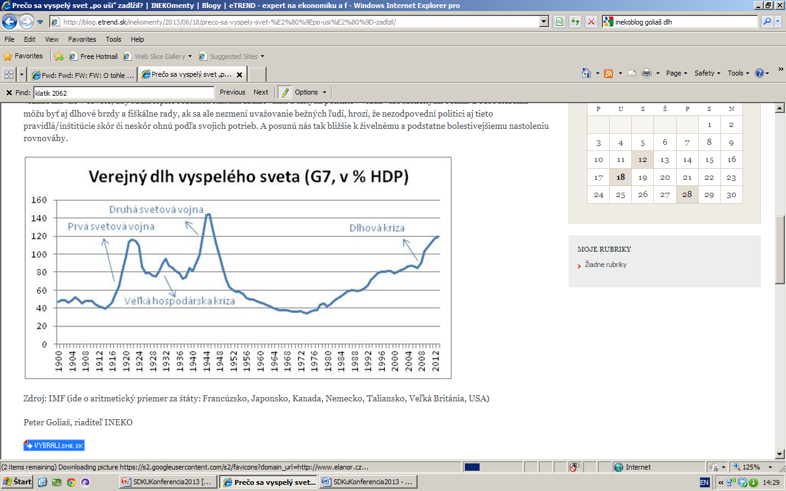
http://blog.etrend.sk/inekomenty/2013/06/18/preco-sa-vyspely-svet-%E2%80%9Epo-usi%E2%80%9D-zadlzil/

Slide 12
Odporúčania konsolidačné

Slide 13
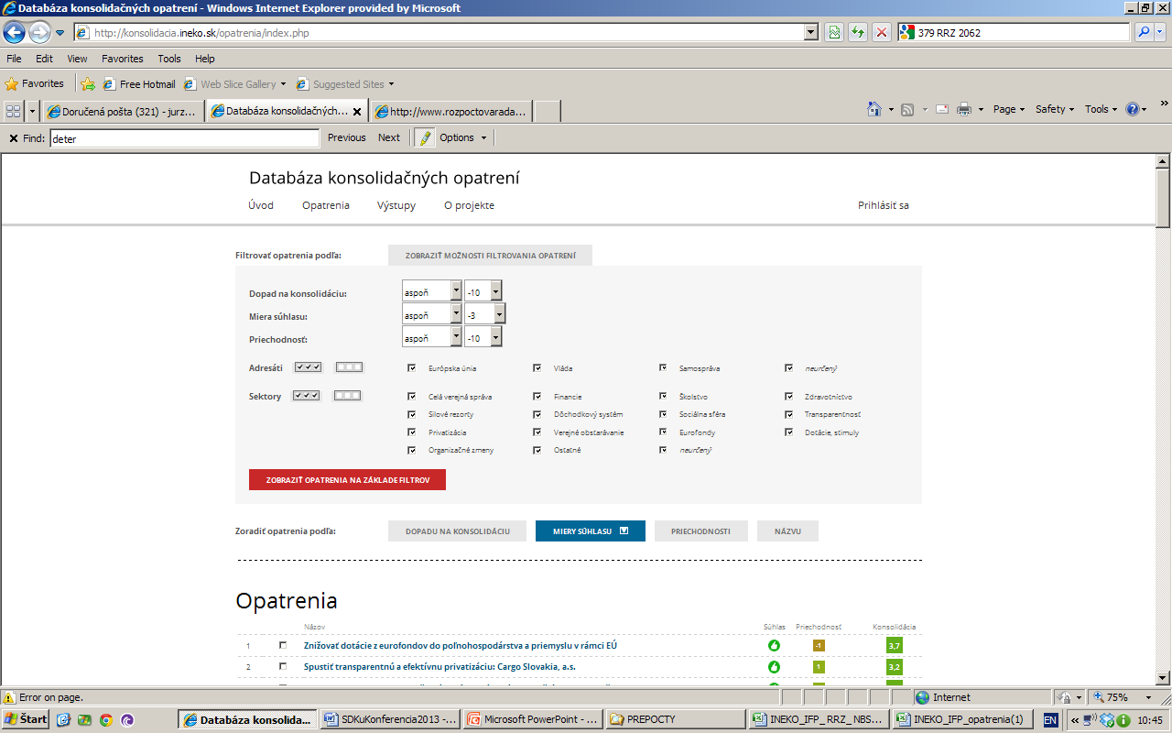
Portál umožňuje vyskladať balíčky opatrení napríklad podľa ich dopadu na konsolidáciu či priechodnosti. Napríklad:
Odhady dopadov budú spresnené prepočtami

Slide 14
Príklady balíčkov obsahujúcich opatrenia s krátkodobým negatívnym a dlhodobým pozitívnym (neistým) dopadom na verejné financie s opatreniami s krátkodobým pozitívnym dopadom:
- Nehnuteľnosti - plošné zvýšenie sadzieb na úroveň 2x-súčasného stavu
Znížiť sadzby zdravotných a sociálnych odvodov pri nízkych príjmoch (do výšky minimálnej mzdy tak, aby sa kontinuálne zvyšovali s rastúcim príjmom, nie skokovo (ako pri návrhu zníženie pre dlhodobo nezamestnaných (riziko nárastu ich počtu)
- Spustiť intenzívnejšiu transparentnú a efektívnu privatizáciu štátom vlastnených podnikov, resp. podielov v nich

Slide 15
Príklady balíčkov obsahujúcich opatrenia s krátkodobým negatívnym a dlhodobým pozitívnym (neistým) dopadom na verejné financie s opatreniami s krátkodobým pozitívnym dopadom:
Zvýšiť spodnú sadzbu DPH na úroveň základnej sadzby DPH (20%, postupne v dvoch rokoch). Opatrenie sa týka DPH za knihy, lieky a medicínske potreby
Zrušiť, prípadne znížiť výnimky v energetických daniach
Znížiť nároky v nezamestnanosti (práceneschopnosti, invalidity...) osobám nesúhlasiacim so zverejnením výšky ich podpory
Znížiť sadzbu dane z príjmov fyzickým osobám súhlasiacim so zverejnením výšky zaplatenej dane a výšky odvodov

Slide 16
Komentár k reakcii (školstvo)

Slide 17
Z čísel sa nezdá, že naše školstvo spôsobuje výrazne vyššiu nezamestnanosť mladých než je priemer vo vyspelom zahraničí

Slide 18
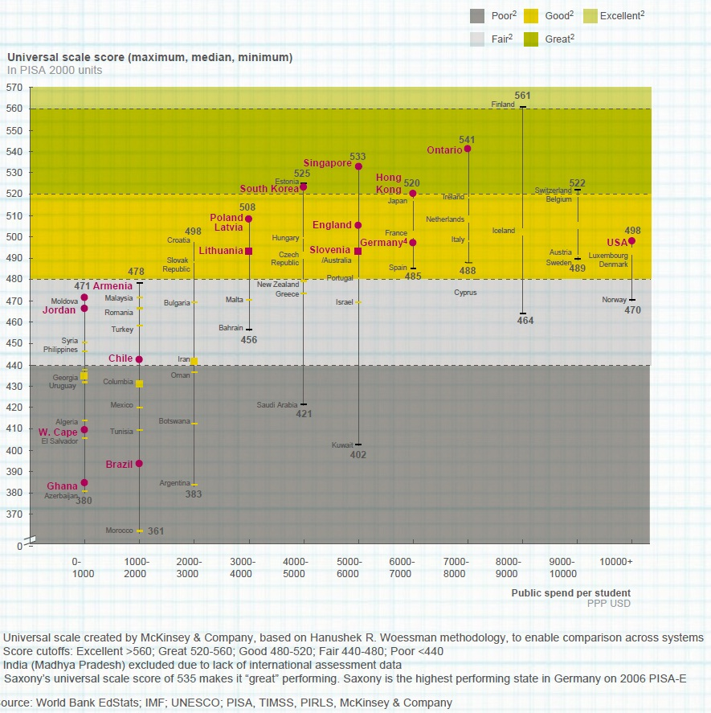
ZŠ: Ľavý dolný roh: krajiny s malými výdavkami na študenta a slabými výsledkami. SR má vysokú efektívnosť a priemerné výsledky.

Slide 20
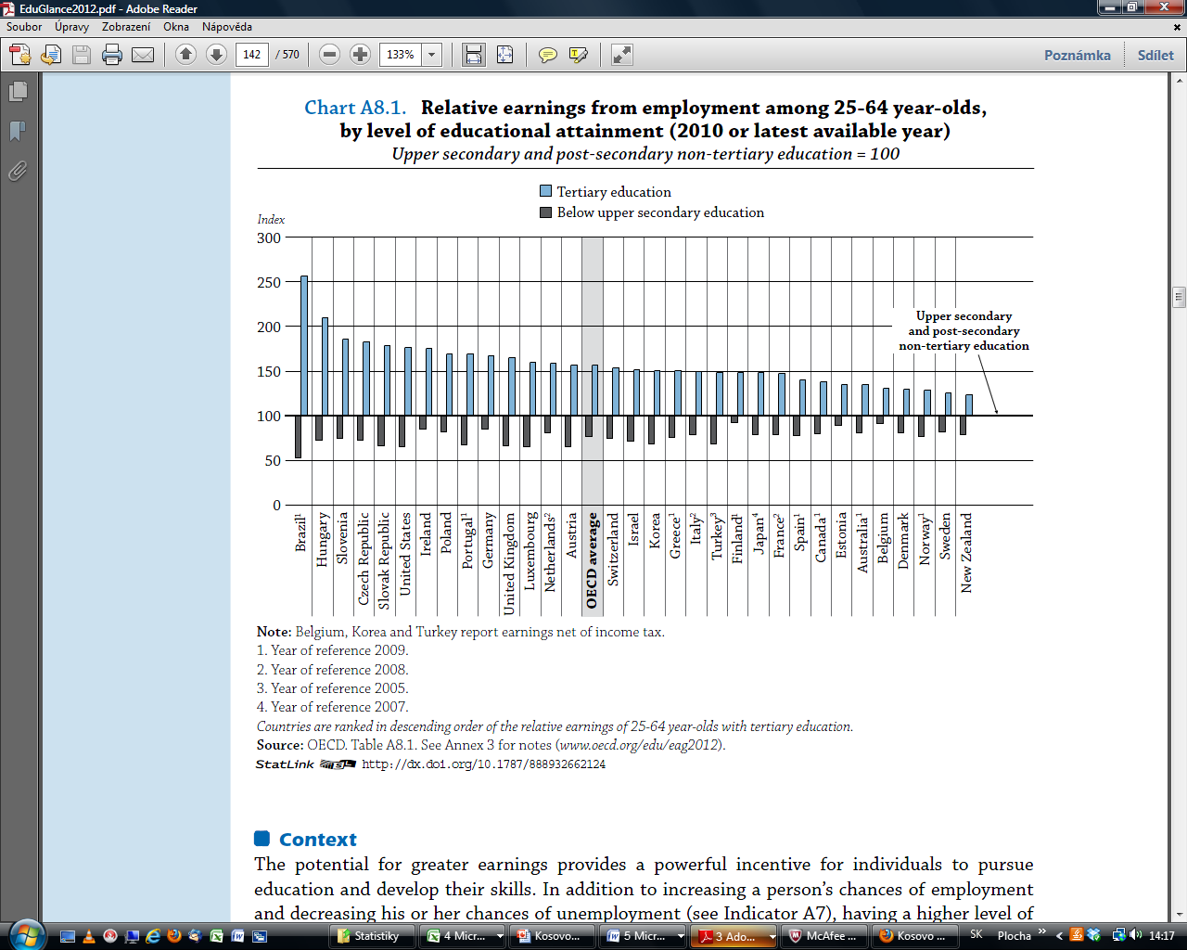
Rozdiel medzi platom absolventa SŠ a ZŠ je u nás väčší než v OECD. Platí to aj pre VŠ a SŠ

Slide 21
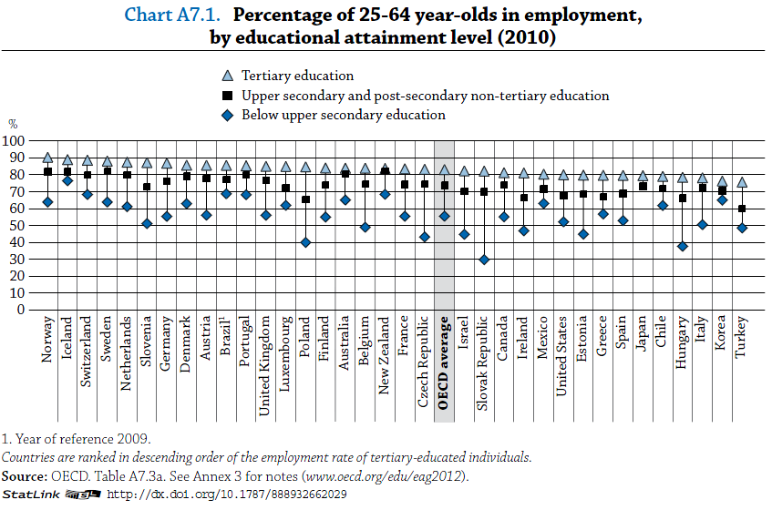

Slide 22
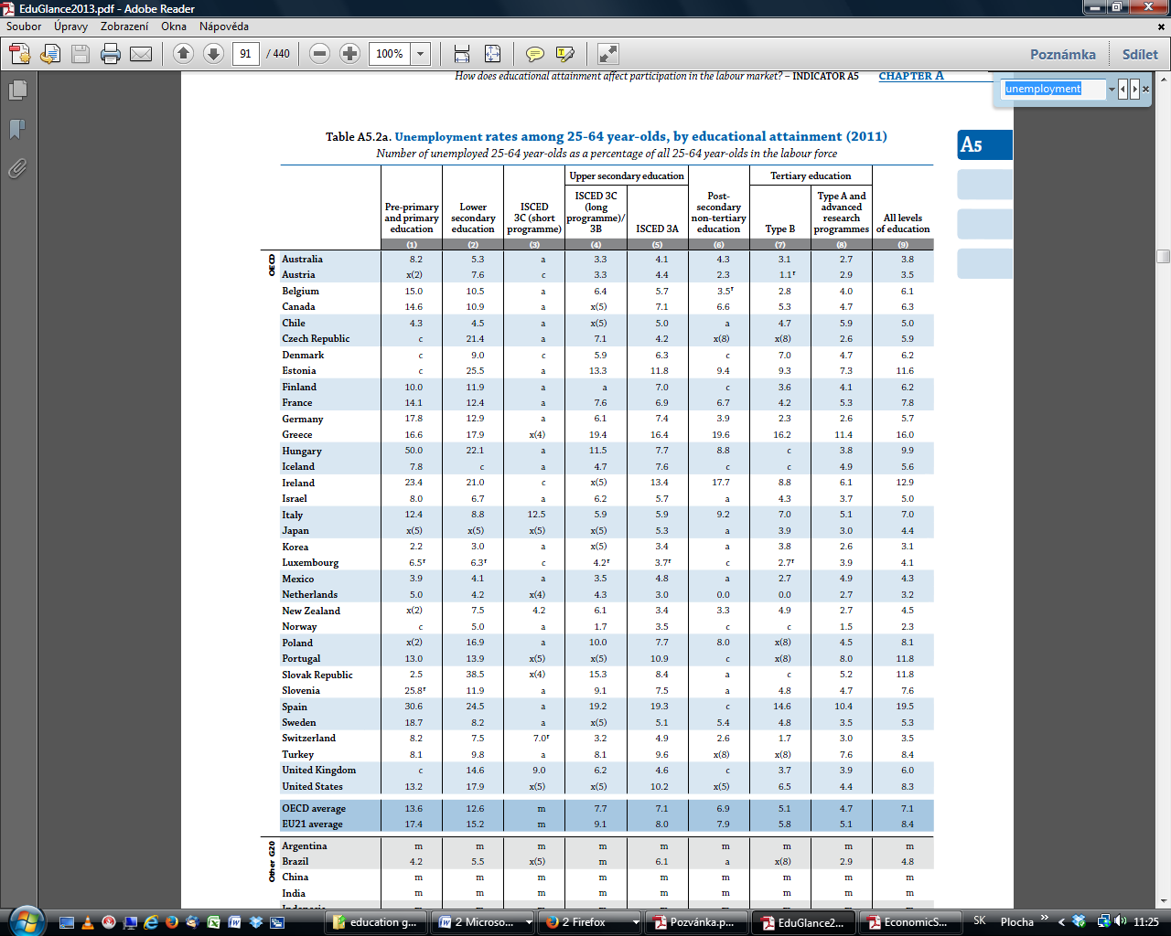

Slide 23
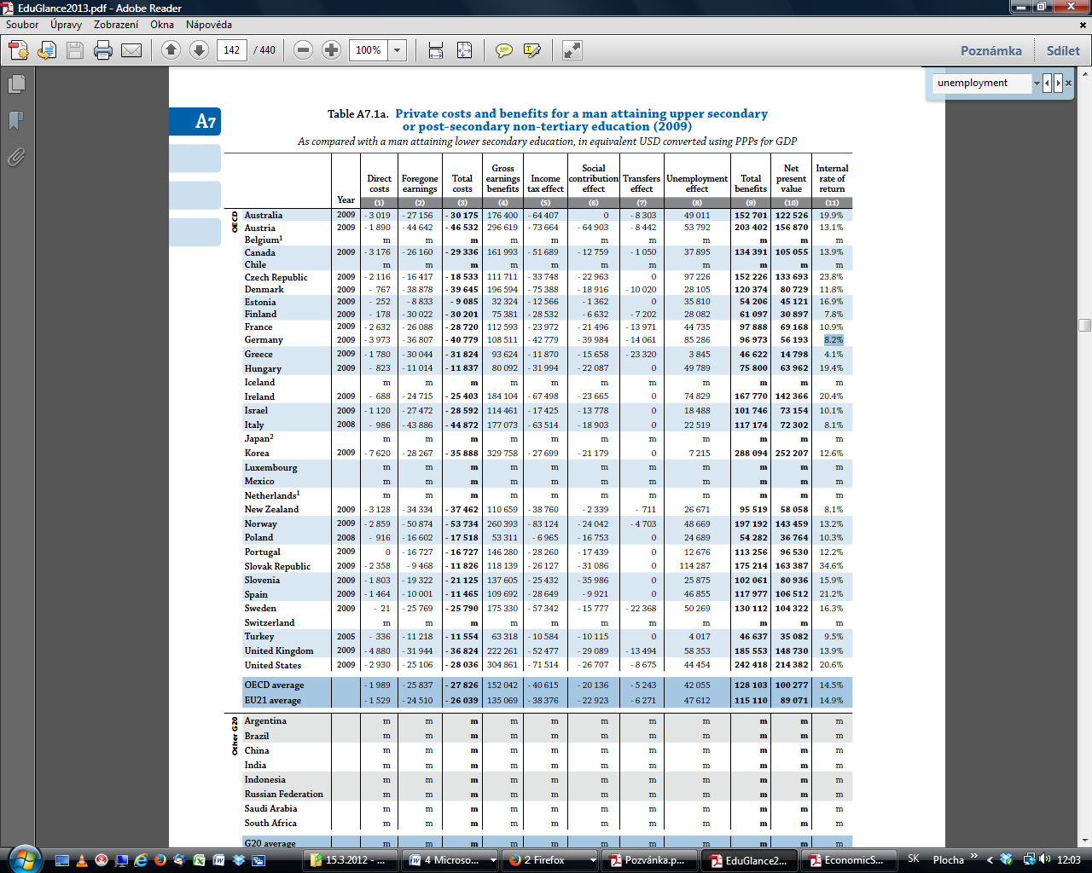
OECD: Education at a Glance

Slide 24
Nezamestnanosť mladých (%)
Krajina/rok | 2005 | 2012
European Union (27 countries) | 18,8 | 22,8
Euro area (17 countries) | 18,3 | 23,1
Germany | 15,6 | 8,1
Estonia | 16,1 | 20,9
Ireland | 8,6 | 30,4
Netherlands | 9,4 | 9,5
Austria | 10,3 | 8,7
United Kingdom | 12,8 | 21,0
United States | 11,3 | 16,2
Japan | 8,7 | 8,1
V roku 2005 nemalo (často spomínané) Nemecko výrazne nižšiu nezamestnanosť mladých než eurozóna. Pritom malo rovnaký školský systém ako dnes. Odvtedy však reformovalo trh práce.
Zdroj: Eurostat

Slide 25
Mimochodom, toto je vekové zloženie cyklistov na Tour de France 2012

Slide 26
Vekové zloženie cyklistov na Tour de France
Časť trhu práce EÚ aj SR tvoria cyklistické preteky. Naznačujú, že istá miera rozdielnosti šancí na trhu práce podľa veku je prirodzená, že čakať riešenie od školstva či hospodárskeho rastu nemôžeme vždy. Tour asi nebude jediným segmentom na trhu práce s podobným prirodzeným vekovým rozložením.

Slide 27
Odporúčania školské

Slide 28
Prepojenie školstva a trhu práce
„Centralizované“
Centrálne určenie (prognóza) potrieb trhu práce v budúcnosti
Centrálne a permanentné popisovanie tisícov kvalifikácií
Rozdelenie detí na alfy, bety (určné na riadenie spoločnosti), gamy, delty a epsilony (určené na manuálne práce)
Snaha o financovanie na subjekt (subjektu), nie na žiaka (žiakovi)
Nákladový normatív (efektívnosť merať netreba, existuje prognóza)
Centrálne vybraná konkrétna škola pre žiaka
„Súťažné“
Čítanie a zverejňovanie nových údajov trhu práce (šťuch)☻
Kvalifikáciu absolventa ponúka škola v súťaži ☺
Ak štát nezvýhodní napríklad normatívom neefektívne odbory, je výber na deťoch, rodičoch a školách ☺
Financovanie na žiaka. Má lepšie motivácie než štát, často aj lepšie informácie ☺
„Efektívnostný“ normatív ☼
Školu si vyberá žiak s rodičmi po dohode so školou

Slide 29
Prepojenie školstva a trhu práce
Centralizovaný prístup je menej efektívny, oveľa drahší, blokuje ľahko dostupné dôležité informácie, deformuje rozhodnutia rodičov, žiakov, zriaďovateľov, škôl a štátu nákladovým normatívom.
Nepresadí sa, ale odďaľuje efektívnejšiu cestu.

Slide 30
Záver
Hospodársky rast dlhodobo nezníži nezamestnanosť ani verejný dlh
Hospodársky rast môže znížiť nezamestnanosť krátkodobo, kým si časť voličov a (preto) časť politikov neuvedomí, že je možné pomáhať nezamestnaným štedrejšie
Hospodársky rast môže znížiť podiel verejného dlhu na HDP krátkodobo, kým si časť voličov a (preto) časť politikov neuvedomí, že je možné štedrejšie financovať napríklad diaľnice a štadióny
Konsolidačné opatrenia by mohli byť dávkované v balíčkoch, ktoré by boli krátkodobo aj dlhodobo konsolidačné a zefektívňovali systém
Nezamestnanosť (aj mladých) je (aj u nás) vysoká pravdepodobne najmä v dôsledku usporiadania trhu práce (vysoké odvody, nepružný zákonník práce, štedré podpora), nie najmä v dôsledku školského systému
Školský systém nie je naviazaný na potreby trhu práce optimálne, ani k tomu nesmeruje

Slide 31
Ďakujem za pozornosť

